Slide 1
Békés Megyei Önkormányzat Közgyűlése
2012. november 16
Tájékoztató
a Békés megyei szakképzés helyzetéről,
a szakképzés és a munkaerő-piaci igények összhangjáról
Juhos János a BMKIK alelnöke

Slide 2
Versenyképes gazdaság – versenyképes szakképzés
A szakképzés, mint a gazdasági fejlődés és a foglalkoztatottság növelésének motorja
Sikeres foglalkoztatáspolitika kulcskérdése a jó szakképzés
A jó szakképzési rendszer: a foglakoztatás növelésének és a munkanélküliség kezelésének eszköze
Fejlett technikához, képzett munkaerő kell. Meg kell határozni a képzési szükségletet (mennyiség, minőség)
Szakképzett munkaerő intelligenciája az ország versenyképességének a motorja

Slide 3
Versenyképes gazdaság,
- versenyképes szakképzés
Sikeres szakképzési rendszer nem képzelhető el a gazdaság meghatározó részvétele nélkül
Szakképzés nem csak oktatáspolitikai – tanügy igazgatási kérdés, hanem foglalkoztatáspolitikai, gazdaságpolitikai és társadalompolitikai kérdés is.
Középtávon: munkaalapú társadalom megteremtése
stratégiai cél: munkaerő-piaci aktivitás 53% 70%
Európa kontinentális gazdaságszervezési modell: köztestületi kamarai rendszer és a gazdasági kamarák megnövekedett helye és szerepe: a gazdaság általános képviselete, önigazgatása

Slide 4
Foglalkoztatottak számának növelése
Magyarországon torz foglakoztatási szerkezet van
Mindössze 0,5 millió ember végez tényleges termelő munkát
Ténylegesen 1,5 millió ember közvetlen termelőmunkájára lenne szükség. Négy okosra jut egy szorgalmas
Foglakoztatási szerkezetváltás kell, a szakképzés újjáépítése megkerülhetetlen! Magyarországnak jól képzett munkaerőn alapuló gazdasági fejlődés kell

Slide 5
Szakképzés politika, szakképzési stratégia
Egyik legnagyobb kihívás: a szakképzés iskolai modelljéből történő átmenet a szakképzés munkaerő-piaci modelljébe
1993-1998-ig tanoncképzés: ipar-gazdaság alapú szakképzés, munkával egybekötött képzés (80%)
1998-tól szakiskolai modell: széles alapozású, elméletorientált szakképzés, iskolai tanműhely-labor, kis gimnázium, az értékteremtő fizikai munka, a manuális képességek leértékelődése
A szakképzési rendszer elméletorientált volt és OKJ centrikus: a cégek 2%-a foglalkozik gyakorlati képzéssel

Slide 6
Foglalkoztatási szint növelése
Magyarországon a 18/19 éves korosztály létszáma 125 ezer fő, ebből:
60% érettségit szerez: 75 ezer fő
20% szakiskolát végez 25 ezer fő
20% nem szerez végzettséget 25 ezer fő
ebből 15 ezer fő beemelhető lenne a szakképzésbe
35 év alatti segélyezettek közül:
7 ezer még az ált iskolát sem
28 ezer fő 8 ált isk.
Munkanélküliek 50%-a nem rendelkezik szakképesítéssel

Slide 7
Általános problémák
A tanulók alapkészségeinek hiánya
A tanulás iránti érdektelenség
Teljesítmény nélküliség
A fizikai munka elutasítása
  Szakiskolai modell: Nőtt a képzésben eltöltött idő, emelkedett az iskolázottsági szint, ezzel együtt csökkent a tanulók tudásszintje: A kilencvenes évek végén a Nemzeti Alaptanterv (NAT) bevezetésével együtt járó változások nem hozták meg a szakképzés számára a kívánt eredményeket

Slide 8
Keresletvezérelt szakképzési rendszer
Alapvető érdek: ott, olyan létszámban, olyan szakmában és olyan tartalommal legyen szakképzés, ahogy a gazdaság igényli
Ennek szinkronban kell lennie:
az egyéni aspirációkkal, tehetséggel,
- a képzés kapacitásával, személyi, tárgyi feltételeivel
- különösen a gyakorlati oktatás technikai színvonalával
Az RFKB beiskolázási szerkezet: felnőttképzés, gimnáziumok és a felsőoktatás, iskolai normatív finanszírozás és a képzési struktúra befolyásolása

Slide 9
Érdekmátrix „Az igazság az emberi élet legkínzóbb érzése, mert mindenkinek mást jelent.” L. A. Seneca
Önkormányzat | A szakképzés finanszírozhatósága: saját hozzájárulás minimalizálása Ne legyen jelentős pedagógus elbocsájtás TISZK mint pénzszerzés, infrastruktúra fejlesztés eszköze
Szakképző iskola | Normatív finanszírozás kényszere, versenyfutás a tanulókért Legalacsonyabb fajlagos mutatóval rendelkező képzések Pedagógusok megtartása
Állami irányítás | SZMM: Munkaerő-piaci irányultságú, keresletvezérelt szakképzés OKM: Szakképzés a tanügyigazgatás aspektusából
Gazdaság | Eladható tudás a munkaerőpiacon Gyorsan munkába állítható munkaerő Munkával egybekötött gyakorlati képzés

Slide 10
Tanulószerződések és együttműködési megállapodások
Forrás: BMKIK
2012.01.01 együttműködési megállapodások kamarai ellenjegyzése – nem minden iskola tartja be

Slide 11
A legnépszerűbb Békés megyei szakmák
Szakács | 269
Élelmiszer- és vegyiáru-eladó | 261
Pincér | 246
Fodrász | 81
Géplakatos | 77
Gépi forgácsoló | 61
Hegesztő | 51
Kőműves | 48
Cukrász | 47
Pék-cukrász | 32
Kozmetikus | 27
Húsipari termékgyártó | 26
Járműfényező | 24
Festő, mázoló és tapétázó | 21
Női szabó | 21
Ruházati eladó | 21
Bútorasztalos | 20
Központifűtés- és gázhálózat-rendszerszerelő | 18
Műszakicikk eladó | 18
Karosszérialakatos | 17
Nyomdai gépmester | 15
Autóelektronikai műszerész | 13
Vendéglős | 13
Villanyszerelő | 12

Slide 12
Vállalati gyakorlati képzés óraszám arányának alakulása Németországon és Magyarországon
óraszám
4288
4288
4288
1511
1742
1645
géplakatos
kőműves
ács,állványozó

Slide 13
A szakképzés iskolai és munkaerő-piaci modellje
Munkára szocializálás a gazdálkodónál évi
Magyarország 60 nap
Németország 150 nap
Szakiskolában oktatás-nevelés évi
Németország 60 nap,
Anglia 70 nap
Magyarország 150 nap

Slide 14
Iskolai tanműhelyek kapacitása
Iskolánként eltérő kihasználtság
Iskolai „bebiztosítás” a gazdaság foglalkoztatási igényeinek ellensúlyozására
Eszközök az alapképzésben és szakképzésben
Csúcstechnológia – szabad kapacitás
Az RFKB által nem támogatott szakmákban is történt beiskolázás – nem volt büntethető
MFKB – változás

Slide 15
A végzést követő 8 hónapon belül a szakiskolás és szakközépiskolások elhelyezkedési aránya a szakmájukon belül
Szakmacsoport Saját szakmájukban
elhelyezkedők aránya
Egészségügy 66,7%
Gépészet 33,1%
Elektrotechnika-elektronika 19,0%
Építészet 30,8%
Könnyűipar 1,9%
Faipar 24,5%
Közlekedés 33,5%
Kereskedelem-marketing, üzleti admin. 31,8%
Vendéglátás-idegenforgalom 35,7%
Mezőgazdaság 15,8%
Élelmiszeripar 20,0%
Országos átlag 30,2%
Dél-alföldi régió 28,5%
.

Slide 16
Szakképzés politika, szakképzési stratégia
A szakképzés reformjának egyik legfontosabb vezérlőelvének a gazdaság fejlődése kell hogy legyen. Nem szerencsés, ha ez egyoldalúan alárendelődik az iskolák létének és a pedagógus foglalkoztatottságnak.
A szakképzésre fordított hazai és uniós milliárdoknak sokkal jobban kell hasznosulni a gazdaság és a munkaerő-piac számára. Szakképzési „papírgyártás” helyett több konkrét hasznosítható eredmény kell.
A felnőttképzés nem helyettesítheti a szakképzést. A szakemberellátást az iskolai szakképzésre kell alapozni, a felnőttképzés a rövidtávú munkaerő-piaci korrekciókat kell hogy szolgálja, valamint a továbbképzést.

Slide 17
Az RFKB döntése az iskolarendszerben oktatható szakmák 2012/2013-as tanévre vonatkozó besorolásának megoszlásáról:
Besorolások | db. | %
Kiemelten támogatott | 70 | 12%
Támogatott | 104 | 17%
Szakképzési fejlesztési forrással nem támogatott | 76 | 13%
Nem oktatott | 346 | 58%
Összesen | 596 | 100%

Slide 18
A kereslet és kínálat számokban
 | SZAKKÉPESÍTÉS | 2009.09.01. beiskolázási szám | 2010.09.01. tervezett beiskolázási szám | % | Várható munkerőpiaci kereslet 2012-ben az MKIK GVI felmérése alapján
 | Informatikai statisztikus és gazdasági tervező | 23 | 163 | 708,70% | 0
 | Pedagógiai asszisztens | 32 | 145 | 453,13% | 0
 | Web-programozó | 58 | 256 | 441,38% | 0
 | Informatikus | 56 | 95 | 169,64% | 3
 | Logisztikai ügyintéző | 341 | 398 | 116,72% | 16

Slide 19
Csak a legkiválóbbaknak !
(Csökkentendő szakképesítések)
Csökkentendő tanulólétszám, és sem pályázati, sem fejlesztési támogatást nem vehet igénybe
31 szakképesítés – a tanulók 11 %-a
Pl.:
- masszőr
- képzési szakasszisztens
- pedagógiai asszisztens
- sportedző
- sportszervező – menedzser
- kommunikátor
- mérnökasszisztens
- közösségi-civil szervező
- üzleti szakügyintéző
- jogi asszisztens
- ügyviteli szakügyintéző
- ügyviteli titkár
- kereskedelmi ügyintéző
- marketing és reklámügyintéző
- protokoll és utazásügyintéző
- vendéglátó és idegenforgalmi szakmenedzser
- fodrász
- kozmetikus
- agrártechnikus

Slide 20
Hiányszakmák és a gazdaság által igényelt szakképesítések Békés megyében a 2013-14-es tanévben
1. | Békés megye | Hegesztő
2. |  | Gépi forgácsoló
3. |  | Épület- és szerkezetlakatos
4. |  | Ács
5. |  | Villanyszerelő
 |  | Női szabó
6.
7. |  | Szociális gondozó és ápoló
8. |  | Víz-,csatorna- és közmű rendszerszerelő
9. |  | Központifűtés- és gázhálózat rendszerszerelő
10. |  | Mezőgazdasági gépész

Slide 21
A diplomás túlkínálat
Évi 20 000 fős TÚLKÍNÁLAT.
Pedagógusok
Szociálpolitikusok
Számítás-technikusok
Művészeti szakmák
Társadalomtudományi szakmák
Kulturális szakmák
Kommunikációs szakmák
Jogász

Slide 22
A gazdasági válság hatása a szakképzett pályakezdők elhelyezkedési esélyeire
A cégeknél csökkent foglalkoztatottak száma
A legnagyobb vesztesek a szakmunkások és szakiskolai végzettségűek.
Halmozottan hátrányos helyzetűek a pályakezdő szakmunkások
A következő években nagy valószínűséggel alacsonyabb a növekedési ráta, mint 1998-2006 közt.
A vállalati elégedettséget mutatja, hogy a felvett pályakezdők 79%-át a megkérdezés pillanatában is foglalkozatják.
Nem problémás az általános kompetencia, kivéve:
az olvasási, számolási és beszédkészség, + idegen nyelvi tudás

Slide 23
Nemzetközi trendek
Magyarországra vonatkozó adatokat a CEDEFOP (2010) tartalmaz. Az előrejelzés 2020-ig.
Külön becslés a kereslet és kínálatról az EU-27-nek és más országokra vonatkozóan.
Kereslet csökkenés várható:
  feldolgozóipar és mezőgazdaság
  iparosok körében
  Elmozdulás várható: a magasabban képzett és szolgáltatás típusú szakmák irányába

Slide 24
Az RFKB - MFKB és a gazdaságvezérelt szakképzés
- Az évenkénti felmérés értékelése után annak továbbfejlesztése
Célja: az üzleti szektor szakképző iskolát végzettek iránti kereslete
- egy éven belül
- négy éven túl a beiskolázási keretszámok meghatározáshoz
  Körültekintő, sokszereplős érdekegyeztetési rendszer
A fő cél, nem iskolák bezárása, pedagógusok elbocsátása, hanem egy reális, empirikus és komoly elemzéseken nyugvó tükör tartása
A legnagyobb feszültségpontokra célszerű koncentrálni és ennek alapján egy struktúraváltási programot elfogadtatni az iskolafenntartókkal

Slide 25
Fordulat a beiskolázásban
 | belépők (fő) | változás (előző évhez viszonyítva)
2008 | 13841 | 0,00%
2009 | 10534 | 76,11%
2010 | 10914 | 103,61%
2011 | 11635 | 106,61%
Elsőrendű cél: mozduljon el a rendszer, a kritikus szakmák száma 2010-ben 10%-al alacsonyabb, mint 2009-ben

Slide 26
A szakképzés felügyelete
A szakképzés felügyelete a gazdaságé / a kamaráké
Duális képzési rendszer bevezetése (gyakorlatorientált, vállalati képzés)
Az új szakképzési törvény megerősíti és törvényben rögzíti a kamarai jogosítványokat
  Gyakorlati képzőhelyek felügyelete
  Tanulószerződéses tanácsadórendszer
  Szintvizsgáztatás
  SZKTV, Euroskills, WorldSkills szervezése
  Szakmafelügyelet, tananyagfejlesztés
  RFKB-k átalakítása MFKB-ká – kamarai elnöklés

Slide 27
Szakképzés – oktatás kihívásai
Közeledés a német modellhez
Közismereti tárgyak a tanulmányi időben 33 %
Az egyes képzési szintek az adott szint képzésével foglalkozzanak
Vállalati szakképzési hajlandóság bátorítása, bővítése
Gazdasági szerepvállalás a felsőoktatásban
  Felsőoktatási „MFKB-k”?
  Kamarai részvétel az akkreditációban?
Új felnőttképzési modell – kamarai részvétellel
Az elért jogosítványokkal felelősséggel élni kell!

Slide 28
Megoldásra váró feladataink
Megállni tilos
Gyakorlati képzőhelyek számának növelése - kontra együttműködési megállapodás
Finanszírozás
A termelve oktatás a hasznossága mellett nem lehet alternatívája a duális szakképzésnek
MINDEN gyakorlati képzőhely ellenőrzése
Törvény és a kiskapuk
KIK – formális vagy érdemi együttműködés?
Békés megye szakképzési stratégiája
SZKTV, Euroskills, WorldSkills

Slide 29
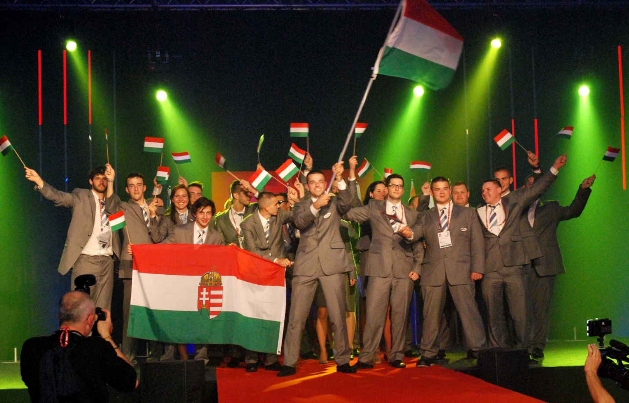
Egy álom beteljesülése
A magyar csapat a negyedik legtöbb aranyérmet elhozva összesen 5 arany (mechatronika csapatverseny, vállalati ICT team, faipari technológiák csapatverseny, épületasztalos, bútorasztalos szakmákban), 1 ezüst (virágkötő szakmában) 5 bronz (ács csapat, fodrász, pincér, karbantartó tisztítóspecialista, szakács-pincér csapat szakmában) és 2 kiválósági éremmel (festő, szakács) 23 ország közül a 6. helyen végezve teljesítette a belgiumi EuroSkills Spa-Francorchamps 2012-t a szakmák Európa bajnokságát.
VILÁGOSI ZOLTÁN bronz - BÉKSZI - KÓS KÁROLY

Slide 30
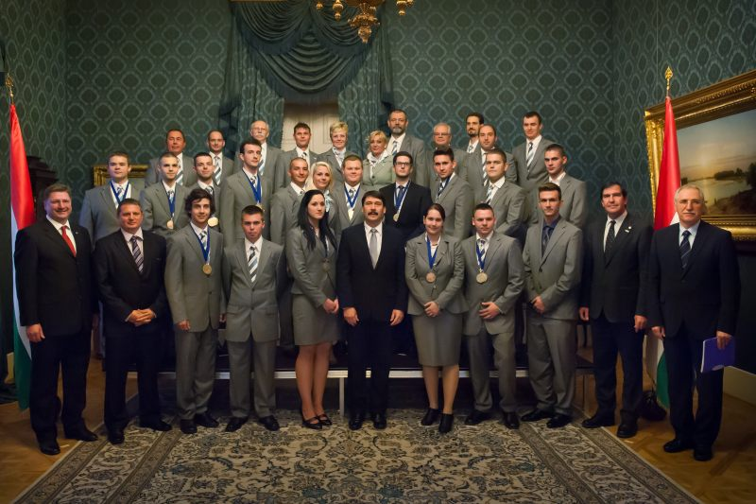
A Parlamentben Áder János fogadta az Euroskills versenyzőit

Slide 31
Tájékoztató adatok
On-line elérhető országos adatbázisok
(MKIK GVI fejlesztések):
  Munkaerő-piaci prognózis: http://www.mmpp.hu/
    Pályakezdők iránti kereslet, hiányszakmák régiónként, megyénként és munkaerő-piaci körzetenként
  Várható kereslet szakmánként: http://www.szakmavilag.hu/
    Az RFKB döntéseket megalapozó empirikus felvételek adatai (munkaerő-kereslet) elérhetők itt szakmánként

Slide 32
Köszönöm megtisztelő figyelmüket!
Juhos János a Békés Megyei Kereskedelmi és Iparkamara alelnöke

Slide 33
RFKB – Regionális Fejlesztési és Képzési Bizottság
MFKB – Megyei Fejlesztési és Képzési bizottság
MKIK – Magyar Kereskedelmi és Iparkamara
BMKIK – Békés Megyei Kereskedelmi és Iparkamara
GVI – Gazdasági és Vállalkozáskutató Intézet
EuroSkills- Szakmunkástanulók Európa-bajnoksága
Rövidítések:

